Slide 1

Lessicografia (storica) della lingua italiana on-line

Slide 2
I dizionari
«strumenti di educazione permanente che coinvolgono o dovrebbero coinvolgere parlanti e scriventi di tutte le età e grado di istruzione» Aprile (2005:164).

Slide 3

Dizionario e vocabolario
I due termini possono essere usati come sinonimi ma conservano alcune differenze:
Dizionario ha un uso più ampio, può indicare anche trattazioni enciclopediche (es. Grande Dizionario Enciclopedico). Viene preferito per i dizionari organizzati per categorie concettuali (metodici, analogici, ideologici)
Vocabolario può designare il patrimonio lessicale (di una lingua, di un autore, di un certo settore). In questi casi equivale a lessico.

Slide 4
De Mauro
Vocabolario
Insieme di tutti i vocaboli adoperati da un singolo autore che abbia scritto testi tendenzialmente omogenei tra loro […] oppure adoperati da un singolo parlante o gruppo di parlanti nel discorrere
Lessico
la integrazione (somma logica) di tutti i possibili vocabolari intesi come si è anzidetto
l’insieme delle regole di formazione di altri possibili vocaboli che, ancorché non attestati o , al momento, non ancora attestati negli scritti e nei discorsi di cui si serba memoria, possono tuttavia esere generati (cioè compresi e prodotti) a partire da vocaboli già esistenti e dalle gia esistenti e operanti regole di formazione delle parole

Slide 5

Lessicografia
Attività e tecnica della raccolta e della definizione dei vocaboli; attività che ha per oggetto la realizzazione di dizionari
attenzione: lessicografia ≠ lessicologia (studio del sistema lessicale di una o più lingue)

Slide 6
Thesaurus
Il termine è usato per indicare dizionari ed enciclopedie dal Thesaurus linguae Romanae et Britannicae (1565)
Da metà ‘800 indica un dizionario che, data una parola, presenta le parole che hanno una qualche relazione con la voce che si sta consultando, specificando il senso di questa relazione (Patota 2016)

Slide 7

Macrostruttura
Organizzazione dei materiali che formano il corpo del dizionario (l’insieme delle voci; per es. organizzazione onomasiologica o semasiologica), introduzione, avvertenze, appendici, ecc.

Slide 8
Microstruttura
Organizzazione interna della singola voce.
Es.
Intestazione
Trascrizione fonetica
Divisione in sillabe
Categoria grammaticale
Etimologia
Marche d’uso
Definizione
Ecc.

Slide 9

Born digital
a dictionary conceptualized for the electronic medium, offering radically different options for organization and presentation of lexical information
Retro digitization
the process of converting a dictionary published in paper into a digital, computer-readable format, which involves not only scanning and OCRing but also data encoding and enrichment
Deliverable 1.1 p. 27

Slide 10

Microstruttura Zingarelli:
vocabolo;
indicazione di marchio registrato;
trascrizione fonematica;
varianti di forma;
etimologia;
qualifica grammaticale;
sezione morfologica;
sezione semantica;
sinonimi, contrari, analoghi, simboli;
alterati e sottolemmi;
definizioni d’autore;
sfumature di significato;
inserti di nomenclatura
simboli per:
♦ lessico fondamentale
♣ parole da salvare
† parole o accezione arcaica
La struttura delle entrate (Aprile 2005: 173)
AREA DELL’ENTRATA:
lemma
pronuncia
sillabazione
informazione grammaticale
AREA DELLA SEMANTICA
significati
esempi
fraseologia
INFORMAZIONI COMPLEMENTARI
etimologia
sinonimi e contrari
ecc.

Slide 11

Vocabolario degli Accademici della Crusca
Gli accademici «realizzando la prima edizione del loro vocabolario, misero gli altri popoli del continente sulla via per giungere a una concezione più definita e a un migliore equipaggiamento delle proprie lingue» (Sabatini 2014: 16).
5 impressioni:
1612: 25056 voci. Tre Corone, autori del ‘300 e successivi (Lorenzo de’ Medici, Francesco Berni, Niccolò Machiavelli) anche non tosc. (Pietro Bembo, Ludovico Ariosto).
1623: 2726 voci.
1691: 3 voll. Corpus allargato al Tasso e altri autori moderni. Spoglio delle opere di Galileo e terminologia scientifica. Introdotti alcuni forestierismi moderni e recuperati alcuni arcaismi.
1724-1738: 6 voll. Attenzione alla lingua dell’uso e accorto accoglimento di voci moderne. 51.482 voci.
1863-1923: «nuovo Vocabolario Italiano che è il libro della nazione». Avvio dei lavori nel 1812. Interrotta per decreto ministeriale di Giovanni Gentile (una ricostruzione della vicenda in Barbi 1935). 50.285 voci.

Slide 12
Vocabolario degli Accademici della Crusca
Versioni non ufficiali:
Vocabolario degli Accademici della Crusca, in Venetia, presso Iacopo Turrini, 1680.
Vocabolario degli Accademici della Crusca, in Venetia, per Gio. Francesco Valuasense, 1697.
Ecc.
«To these can be added the dictionaries edited by Francesco d’Alberti di Villanuova (1797-1805) and by the Neapolitan printing house Tramater (1829-1840): these derived their main body from the Crusca, but were ground-breaking in that they dealt also with the current language.» (Beltrami 2009).

Slide 13
Vocabolario degli Accademici della Crusca
Oggi è accostato ai dizionari diacronici — tra i quali viene annoverato come «primo autorevole esempio non solo per l’italiano, ma per tutta l’Europa» (Marello 1996: 87) o «diretto capostipite dei dizionari storici» Serianni (1999: 8) — in virtù del gran numero di citazioni con cui arricchisce le sue 30.000 voci.
Il Vocabolario non era storico nelle intenzioni degli accademici e le sue citazioni sono tratte da un canone di autori selezionato con lo scopo di definire un modello di lingua
Il Vocabolario degli accademici contiene citazioni «non degli scrittori in genere, sì dei buoni scrittori; e quel buoni basta ad escludere il fine storico» Pasquali (1941: 46).
- gli autori non “purgati” non trovano posto nel fondo dei citati, e con questi sono esclusi tutti i forestierismi, i neologismi e le innovazioni contenute nei loro testi;
- degli autori approvati, invece, sono state scartate tutte le voci che
«a parere degli accademici erano morte e non potevano sperare in
una risurrezione» Pasquali (1941: 47).

Slide 14
Vocabolario degli Accademici della Crusca
Linea di indagine empirica, “corpus based”
«È evidentissima […] l’intenzione di pervenire alla formazione di un vero corpus universale, capace di rappresentare tutta la lingua […] L’idea di un canone ristretto di autori modello da imitare per produrre altri testi modello si era trasformata nel concetto di un vero corpus integrato e bilanciato, dal quale si cercava di estrarre tutta la lingua»
(Sabatini 2006: 34-35)
l’attenzione all’attestazione, inaugurata dal Vocabolario della Crusca, è un carattere che si trasmetterà alla tradizione lessicografica italiana, pur nel mutamento funzionale dell’esempio, che in molti casi si allontanerà progressivamente dalla citazione-autorità della Crusca.
La posizione è di Sabatini (2006) e Sabatini (2007) ma è largamente condivisibile (si veda ad es. Barbera 2013).

Slide 15
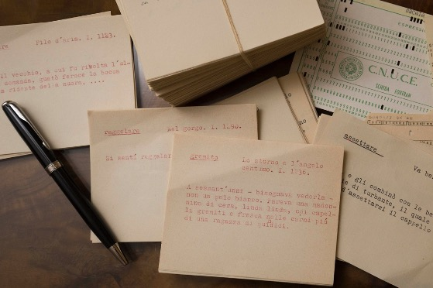


Slide 16
Vocabolario degli Accademici della Crusca
www.lessicografia.it
«insieme una biblioteca digitale e un dizionario elettronico» (Biffi 2014: 115)
«superamento della consultazione tradizionale del Vocabolario
degli accademici per una “lettura” complessa e attenta del
medesimo» (Sessa 1982: 272)
OBIETTIVO: far emergere informazioni implicite da una struttura lessicografica che non li restituisce esplicitamente.

Slide 17
www.lessicografia.it
All’interno del Vocabolario esiste un «lessico nascosto» (Sessa 1982: 274) composto da:
1. sottolemmi senza rimando
2. voci di definizioni, locuzioni e proverbi
3. significati del lemma registrati altrove
4. definizioni non evidenziate nell’articolo del lemma
In termini più formali:
la macrostruttura (a livello di lemmario) è “cieca” nei confronti di certi elementi (quello che si verifica ad es. nei punti 1, 3: talvolta i sottolemmi non hanno una segnalazione nel lemmario e spesso sono contenuti in voci con le quali non intrattengono alcun legame semantico o etimologico);
l’informazione è spesso dispersa e l’accesso a certi tipi di dati non è diretto;
segmentazione della microstruttura poco rigida e non sempre limpida a causa di una segnalazione tipografica degli elementi poco precisa (per es. la caratterizzazione non uniforme dei sottolemmi, voci senza definizione, ecc).

Slide 18
www.lessicografia.it
«insieme una biblioteca digitale e un dizionario elettronico» (Biffi 2014: 115)
Biffi 2013
«Both a digital library and an electronic vocabulary»
Priorità all’entrata sulla carta sta
«An electronic dictionary also become a text of is own, whatever its original criteria, and can be consulted as a textual database[…] It thus become a linguistic corpus»
Historical lexicography / History of lexicography

Slide 19
<entry>
<form>
<orth>ACQUISTARE</orth>
</form>
<sense>
<def>
Venire in posession di quel che si cerca, o che giustamente conviene all'opere, che si fanno.
Lat$. <foreign lang="latino">acquirere, consequi, adipisci</foreign>.
</def>
<eg>
<quote>
<abbr>
<ref>
<linkABBR href="reflist.jsp?search_mode=ref&amp;1=checkbox&amp;psearch=Bocc.">
Bocc$. </linkABBR>
</ref>
Introd$. n$. 10.
</abbr>
E così faccendo si credevano ciascuno a se medesimo salute acquistare.
</quote>
</eg>
<!-- … -->
</sense>
</entry>

Slide 20

• entry: utile per la maggioranza dei dizionari convenzionali.
• entryFree: ha meno restrizioni dell’elemento <entry>, per permettere la codifica di dizionari meno convenzionale. Ove possibile è da preferire entry a entryFree.
• superEntry: riunisce una sequenza di entrate o un set di omografi in un elemento che funziona come singola unità.

Slide 21
<superEntry>
<form>
<orth>abandon</orth>
<hyph>a|ban|don</hyph>
<pron>@"band@n</pron>
</form>
<entry n="1">
<gramGrp>
<pos>v</pos>
<subc>T1</subc>
</gramGrp>
<sense n="1">
<def>to leave completely and for ever ... </def>
</sense>
<sense n="2"/>
</entry>
<entry n="2">
<gramGrp>
<pos>n</pos>
<subc>U</subc>
</gramGrp>
<def>the state when one's feelings and actions are uncontrolled; freedom from
control</def>
</entry>
</superEntry>
<entry>
<form>
<orth>bray</orth>
<pron>breI</pron>
</form>
<hom>
<gramGrp>
<pos>n</pos>
</gramGrp>
<def>cry of an ass; sound of a trumpet.</def>
</hom>
<hom>
<gramGrp>
<pos>vt</pos>
<subc>VP2A</subc>
</gramGrp>
<def>make a cry or sound of this kind.</def>
</hom>
</entry>

Slide 22
Crusca <hom>
<entry hom="2"> <form> <orth>ANZI</orth><testo>.</testo> </form> <sense> <def> Preposizione. Innanzi, avanti. Lat. <foreign lang="latino">ante</foreign>. E si usa col secondo, terzo, e quarto de' casi.</def> <eg>

Slide 23
Like all elements, entry inherits an xml:id attribute from the class global. No restrictions are placed on the method used to construct xml:ids; one convenient method is to use the orthographic form of the headword, appending a disambiguating number where necessary.
Du Cange
<entry xml:id="PUTAGIUM" rend="ducange">
Ma AND
<entry type="main" key="janglure" id="AND-201-7A6EC4E5-B1205CE-838CC89F-2AA9BAA2” status="61" lead="gdw">

Slide 24
<form> (form information group) groups all the information on the written and spoken forms of one headword.
Per l’attributo type relativo all’elemento <form>, la Text Encoding Initiative suggerisce i seguenti valori:
• simple (single free lexical item).
• lemma (the headword itself).
• variant (a variant form).
• compound (word formed from simple lexical items).
• derivative (word derived from headword).
• inflected (word in other than usual dictionary form).
• phrase (multiple-word lexical item).
La forma a lemma avrà la seguente marcatura:
<form xml:id= "335.0.1.1" type= "lemma">
<orth>acquistari</orth>
</form>

Slide 25
Le «corrispondenze “paretimologiche”, o, per meglio dire, semantiche, latine e greche, che hanno la funzione, come gli esempi, di limitare e scandire i campi semantici» (Sessa 1982: 271), sono marcate con il tag foreign e i relativi valori dell’attributo “lang”.
L’imprecisione nelle citazioni, endemica nella lessicografia storica, viene risolta scomponendo i riferimenti in due parti: una parte fissa, con indicazione dell’autore e dell’opera e una parte variabile, per indicare il punto dell’opera citato. La marcatura della parte fissa ha lo scopo di uniformare e di mettere agevolmente in corrispondenza univoca tutte le citazioni a una data opera.

Slide 26
DARIAH Working Group on Lexical Resources
TEI Lex-0 — A baseline encoding for lexicographic data
Achieving consistent encoding within a given community of practice has been a recurrent issue for the TEI Guidelines. The topic is of particular importance for lexical data if we think of the potential wealth of content we could gain from pooling together the information available in the variety of highly structured, historical and contemporary lexical resources.
Still, the encoding possibilities offered by the Dictionaries Chapter in the Guidelines are too numerous and too flexible to guarantee sufficient interoperability and a coherent model for searching, visualising or enriching multiple lexical resources.
TEI Lex-0 aims at establishing a baseline encoding and a target format to facilitate the interoperability of heterogeneously encoded lexical resources. This is important both in the context of building lexical infrastructures as such [Ermolaev and Tasovac 2012] and in the context of developing generic TEI-aware tools such as dictionary viewers and profilers

Slide 27
DARIAH Working Group on Lexical Resources
TEI Lex-0 — A baseline encoding for lexicographic data
TEI Lex-0 should not be thought of as a replacement of the Dictionary Chapter in the TEI Guidelines or as the format that must be used for editing or managing individual resources, especially in those projects and/or institutions that already have established workflows based on their own flavors of TEI.
TEI Lex-0 should be primarily seen as a format that existing TEI dictionaries can be univocally transformed to in order to be queried, visualised, or mined in a uniform way.
At the same time, however, there is no reason why TEI Lex-0 could not or should not be used as a best-practice example in educational settings or as a set of best-practice guidelines for new TEI-based projects, especially considering the fact that in TEI Lex-0 we aimed to stay as aligned as possible with the TEI subset developed in conjunction with the revision of the ISO LMF (Lexical Markup Framework) standard (cf. [Romary, 2015])

Slide 28
LEXICAL MARKUP FRAMEWORK
Il Lexical Markup Framework (LMF) è lo standard ISO (International Organization for Standardization) per la rappresentazione di dizionari processabili automaticamente.
LMF è stato rilasciato nel 2008, con la specifica ISO - 24613:2008, «after
a 5-year study and series of meetings gathering 60 lexicon
managers and linguists coming from various cultures and
languages»
Attraverso questo sistema si mira a fornire un quadro di riferimento comune per la creazione e l’utilizzo di risorse lessicali per lo scambio di dati e per l’integrazione tra queste risorse. LMF si basa sulla codifica Unicode e usa UML (Unified Modeling Language, Linguaggio di Modellazione Unificato), un linguaggio di
modellazione e specifica basato sul paradigma orientato agli oggetti.
Le costanti linguistiche — come /feminine/ o /transitive/ — non sono definite nel framework ma sono specificate in un Data Category Registry (DCR)298.

Slide 29
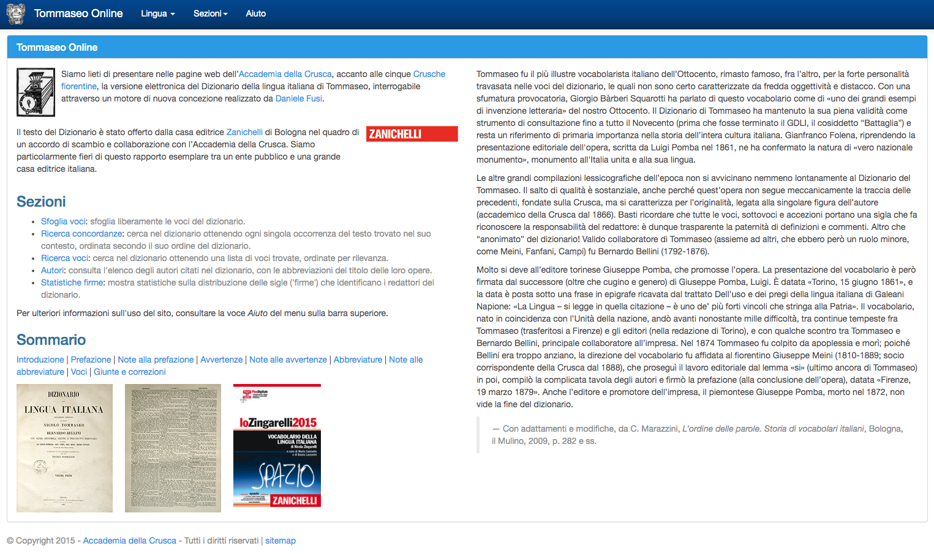
Tommaseo-Bellini (1861-1879)
http://www.tommaseobellini.it/

Slide 30
il GDLI è il primo vocabolario di attestazioni a spogliare per il periodo medievale, soprattutto a partire dai volumi redatti negli anni Ottanta, anche opere di area settentrionale, mediana e meridionale, che si aggiungono ai «citati» canonici fino ad allora, tutti o quasi di provenienza toscana (che comunque continuano a costituire la presenza più cospicua nelle voci) (Guadagnini 2016: 671-672)
Pietro G. Beltrami
Il "Battaglia" visto dal cantiere
del "Tesoro della Lingua Italiana delle Origini"
In La lessicografia a Torino dal Tommaseo al Battaglia
Atti del Convegno (Torino-Vercelli , 7-9 novembre 2002), Alessandria, Edizioni dell’Orso 2005

Slide 31
1950-51 Salvatore Battaglia comincia ad elaborare il progetto
1951 Criteri di lavoro: «Il "Nuovo Dizionario della Lingua Italiana” intende sostituire il Tommaseo-Bellini» (p.121) con l’intento di «rinnovare i criteri, i metodi, la struttura stessa a cui si è ispirato il Tommaseo»
Aggiornamento filologico, fornire citazioni più adeguate: «procedere ex novo allo spoglio completo di tutti i "classici", anche quelli che la Crusca e il Tommaseo avevano consultati e schedati»
Spoglio degli autori moderni e contemporanei e, «novità assoluta […] la eventuale citazione dalla più autorevole stampa quotidiana e tecnica»
Battaglia lega il suo dizionario alla contemporaneità, lo vuole «documentazione viva del linguaggio che si parla e si scrive e si esprime nella realtà contemporanea»

Slide 32
«La struttura storica è subordinata alla documentazione della attuale esperienza linguistica»
Accertamento della prima attestazione
Continuità cronologica delle testimonianze letterarie
ORDINAMENTO DEI SIGNIFICATI
I significati non sono in ordine cronologico: «Anzitutto qual è il significato più antico d'un vocabolo? Come si fa a stabilirlo?
È più antico quello che risulta nei documenti scritti per primo, o è più antico quello che si avvicina di più all'etimo?»
(F. Bruni, La preparazione del Grande dizionario della lingua italiana nel carteggio tra Salvatore Battaglia e Carlo Verde, «Medioevo Romanzo» , XVII , 1992, pp . 99- 133.)
Criterio: «dal significato più usuale e più diffuso, da quello che si presenta
per primo alla coscienza del parlante attuale», passando poi «ai sensi meno comuni, più particolari, più limitati a determinate cerchie, fino ai significati e usi antiquati, disusati, soltanto storici»

Slide 33
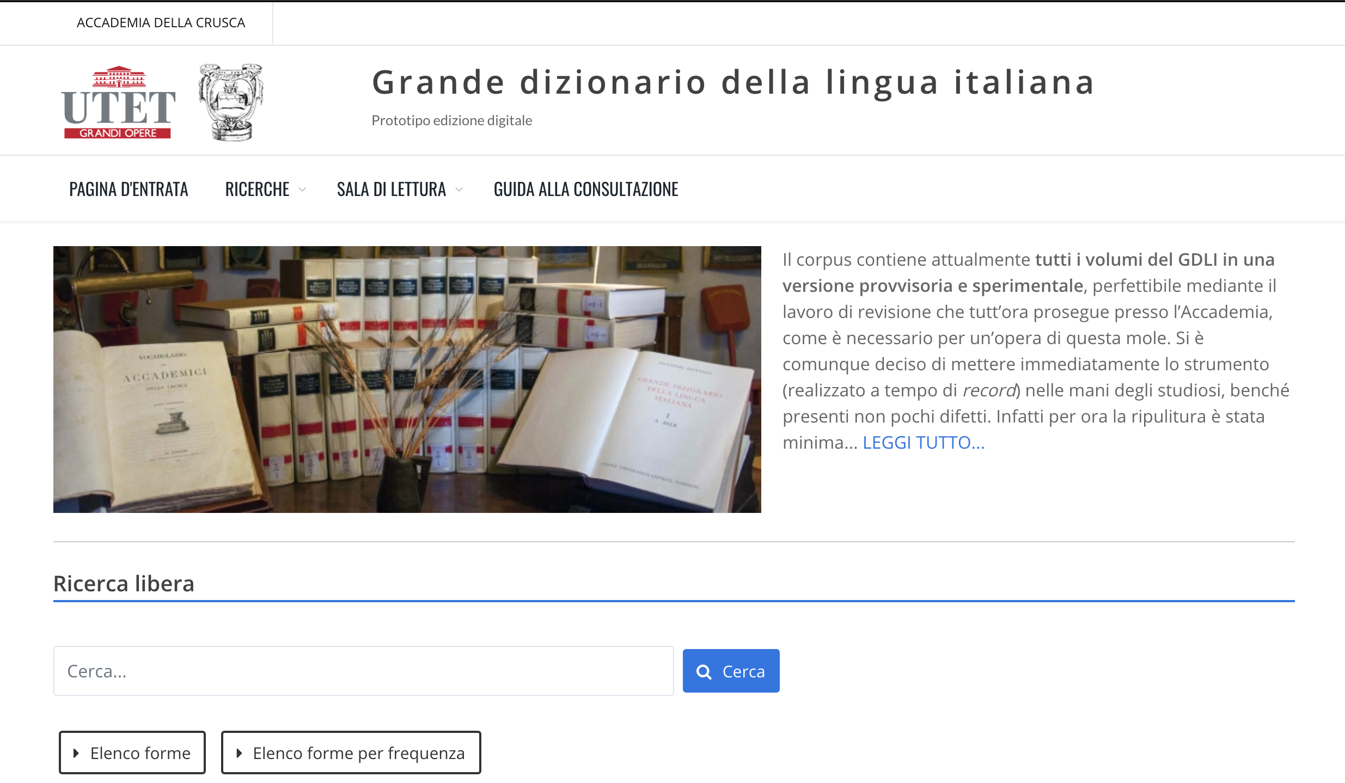
www.gdli.it

Slide 34
Retro digitization: osservazioni
Born digital e vertice nella scala dell’innovazione
Retro digitization come passo intermedio
Strutturazione dei dati
Problemi di struttura
Riconversioni nei d. born digital

Slide 35
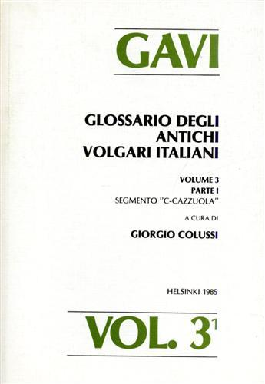
GAVI
«the first attempt to create a dictionary of early Italian» (Beltrami 2009)
Super-glossario pubblicato a partire dal 1983

Slide 36
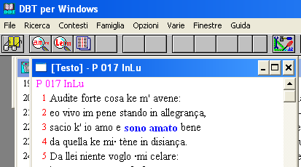
Concordanze della lingua poetica italiana delle Origini (CLPIO)
Progetto avviato all’inizio degli anni settanta.
La nuova edizione dei manoscritti duecenteschi si accompagnò alla pionieristica elaborazione elettronica del corpus.
1992 - Pubblicazione dei testi e dell'omofonario, corredati da un'ampia introduzione linguistica (Ricciardi 1992).
A questo primo volume dovevano seguirne altri 5 con le concordanze lemmatizzate, elaborate tramite DBT.

Slide 37
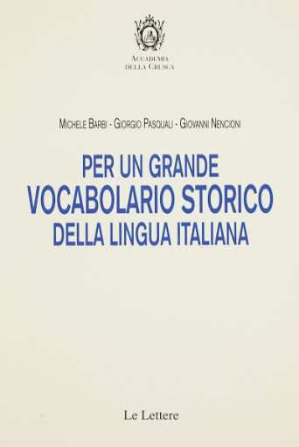
Vocabolario Storico Italiano
1935 Michele Barbi
1941 Giorgio Pasquali
1955 Giovanni Nencioni
1965 AVVIO DEI LAVORI
1973 Limite al TLIO
1985 CS OVI
1995 Banca dati
1996 Inizio redazione

Slide 38

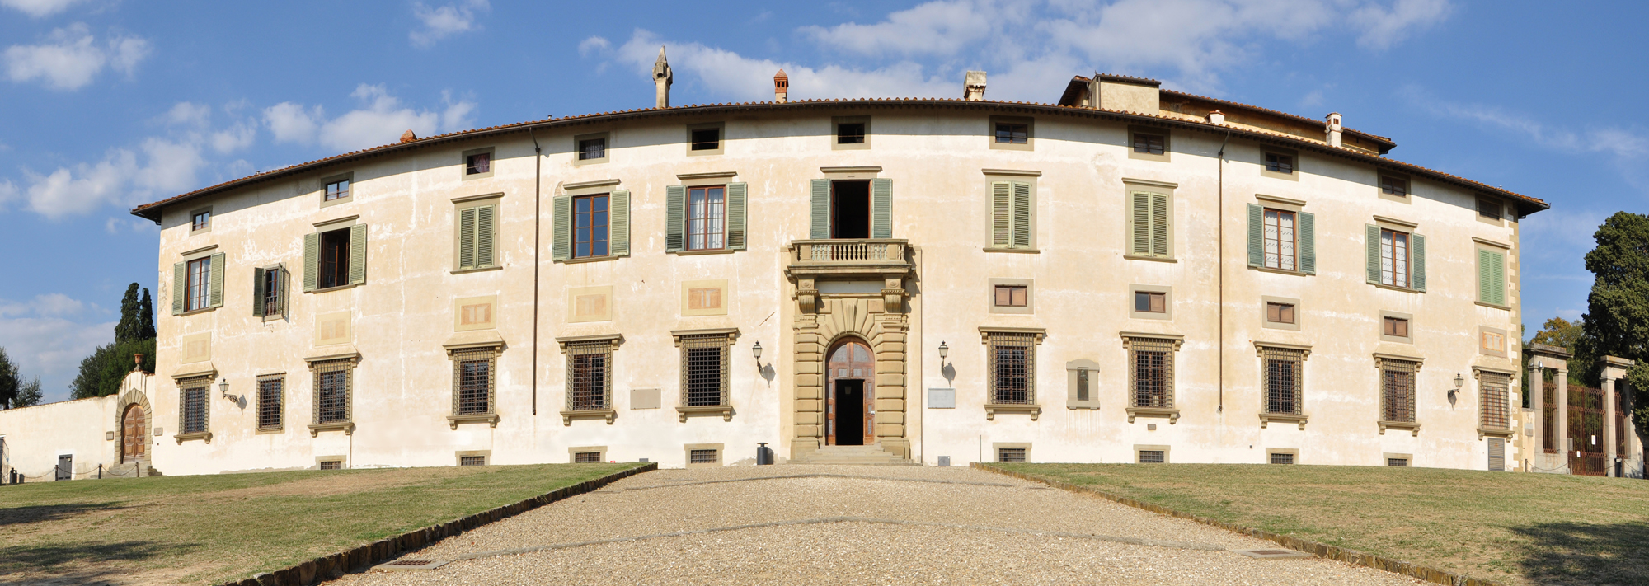
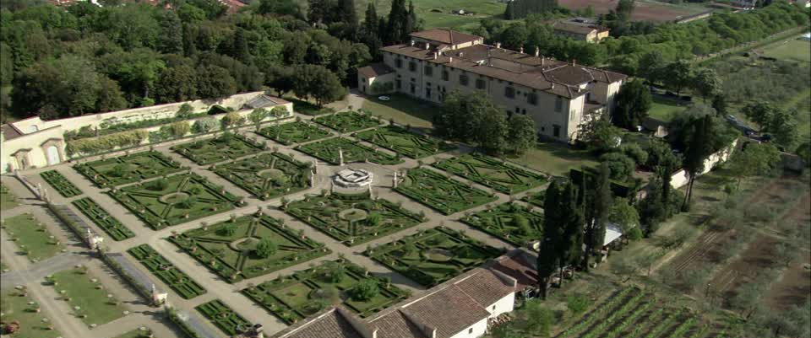

Slide 39
The TLIO is the first chronological section of the complete historical dictionary of Italian rather than an autonomous dictionary of early Italian
Tesoro della Lingua
Italiana delle Origini
1375
Newest Section

Slide 40
OVI / TLIO
Istituto Opera del Vocabolario
TLIO
Tesoro della Lingua Italiana delle Origini
An historical dictionary of the early Italian language.
“Italian” = “Italo-Romance”
the entire system of medieval Italian linguistic varieties, not only Florentine (i.e., the oldest phase of modern Standard Italian).
Ricostruzione dell’intera documentazione
Nessun privilegio per la tradizione letteraria
Controllo filologico delle fonti
Informatica

Slide 41

Punto di vista e scelta dell’entrata
Il TLIO assume perciò un punto di vista dall'antico al moderno opposto e complementare rispetto al Battaglia; ma poiché è fatto anche per essere agganciato ad una seconda parte che lo continui fino al presente la forma delle entrate è quella moderna fin dove ciò non crea un falso, cioè fin dove nella lingua antica è attestata almeno una forma corrispondente a quella moderna, e anche quando si deve usare come entrata una forma antica, quella moderna è presente come rinvio.
Ordinamento dei significati
Casualità delle prime attestazioni per i significati:
Testi esclusi (editi inaffidabili e inediti)
Esclusione del mondo linguistico mediolatino

Slide 42

Dal TLIO a un «framework» digitale
(CQS / DWS)

